Slide 1
Осенние ритмы

Slide 2
1. Прохлопай и произнеси ритмослогами
ритмические картинки.
Большие картинки – длинные звуки (та),
Маленькие картинки – короткие звуки (ти).
2. Щелкни мышкой – проговори стихи со
звучащими жестами.
3. Сыграй ритм на музыкальном инструменте.

Slide 3
Кап, кап на до-рож-ки
Кап, кап на ла-дош-ки

Slide 4
Ли-стья под но-га-ми
Ти-хо ше-лес-тят

Slide 5
Листопад листопад
Листья желтые летят

Slide 6
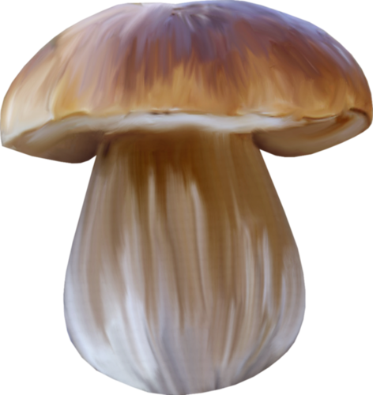
Наш гриб боровик
На ножке стоит

Slide 7
Презентацию подготовила
Музыкальный руководитель МАДОУ № 277 г. Красноярска
Богачева Ольга Анатольевна

